Slide 1

Chapter 18
세계의 음식문화
Notes:
안녕하십니까? 발표를 맡게 된 박사 17기 이기성입니다.

Slide 2

동양의 음식문화
일본의 음식문화
중국의 음식문화
인도네시아의 음식문화
인도의 음식문화
베트남의 음식문화
태국의 음식문화
몽골의 음식문화
말레이시아의 음식문화

Slide 3
1. 일본의 음식문화
일본은 벼를 경작하여 쌀을 중심으로 한 식생활이 발전
풍부한 해산물, 사계절의 다양한 농산물, 높은 습도의 기후 풍토에서 발생한 양조식품(된장, 간장) 등 식품 자체가 지닌 독특한 맛을 살린 요리가 발전
일본요리의 특징을 나열해 보면 우선 어패류를 생식하여 먹고 손님상과 행사 시에는 필수적으로 놓는다. 조리 시에는 물이 열 매체가 되는 것이 많고 주로 완만히 가열하는 조림 방법이 많이 쓰임
식품의 형, 색채, 접는 방법도 중요하게 생각하고, 음식을 담을 때에도 풍성하게 담지 않고 여백을 두어 요리의 일부로 삼음
‘일본요리는 눈으로 먹는 요리이다’는 말이 있음
일본 전통요리는 크게 3가지로 본선요리(本膳料理), 정진요리(精進料理), 회석요리(懷石料理)로 나누어짐

Slide 4
2. 중국의 음식문화
북경요리는 중국의 전형적인 북방음식을 의미하며 북경은 오랜 기간 동안 중국의 수도였으므로 궁중요리의 영향을 받아 발전하였다. 대표적인 요리는 북경오리 요리, 탕수육, 스프링 롤 등이 있다.
산동요리는 산동 제남과 교동 지방의 요리를 대표하는 음식이며 때로는 북경요리를 산동요리에 포함시키기도 한다. 지리적으로 산동지역의 동부는 황해에 접해 있으므로 해삼, 생선, 조개류와 같은 해산물이 식재료로 많이 쓰인다. 대표적인 음식으로는 채소를 소금에 절여 발효시킨 ‘차사이’가 유명하다.
사천요리는 사천성의 중심지인 성도를 중심으로 발전하였다. 사천지역은 분지지형에 따른 기후의 영향으로 자극성이 있는 식재료인 고추, 생강, 후추 등을 많이 쓰며 기름의 소비량도 많아 맵고 기름진 음식을 만들어 낸다.
광동요리는 광동성의 3개 도시인 광주, 조주, 동강 등에서 체계가 성립되었다. 광동요리의 특징은 식용 가능한 모든 재료를 음식을 조리하는 데 사용하여 중국음식의 대표적인 위치를 차지하고 있다. 제비집 요리, 샥스핀, 딤섬 등이 대표적인 요리에 해당한다.

Slide 5
3. 인도네시아의 음식문화
인도네시아 문화는 다양성 그 자체이므로 이 나라의 수많은 종족들의 음식문화를 포괄적으로 설명하기 위해서는 중요한 관점을 몇 가지로 정리할 필요가 있음
첫째, 인도네시아 군도에 넓게 분포되어 있는 양질의 각종 향료가 이 나라의 음식문화에 지대한 영향을 미쳤음
둘째, 외형상 세계 최대의 이슬람 국가인 인도네시아의 음식문화는 12세기 이래로 끊임없이 발전되어 나온 이슬람 종교의 영향을 피할 수 없었음(돼지고기 X, Halald의식이 끝난 음식을 먹음)
셋째 다양한 종족의 서로 상이한 식관습으로부터 통일된 하나의 국가인 인도네시아를 대표할 수 있는 음식문화가 자연스레 생겨났다는 점
손을 사용해서 음식을 먹는 인도네시아인들은 흰 밥과 ‘Sambal’ 이라는 고추장과 같은 소스에 밥을 비벼서 동그랗게 말아 입에 넣음

Slide 6
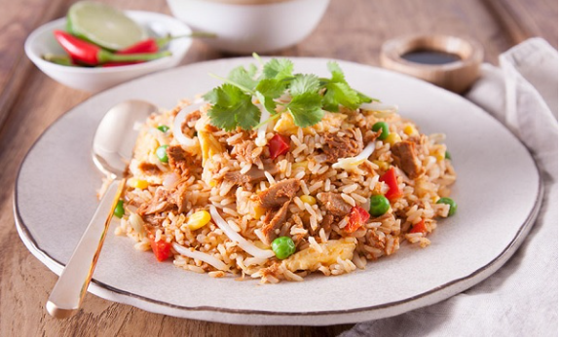
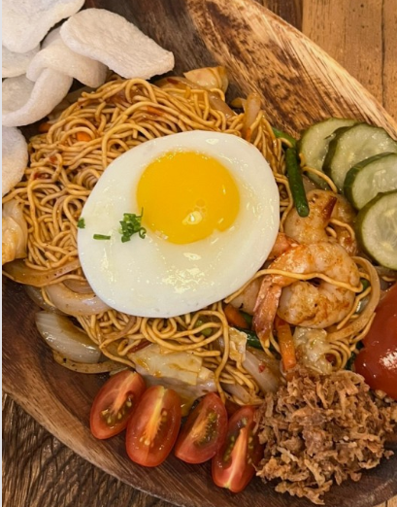
인도네시아의 대표적인 음식 6가지
나시고렝(NASI GORENG, 볶음밥) ; 미고랭(볶음면)
밥에 잘게 썬 채소와 고기를 함께 볶은 음식으로 인도네시아에서 매우 흔한 음식이다. 나시고렝은 야자유, 간장, 야자설탕 등의 양념이 강한 불과 만나면서 풍미가 더해져 한국식 볶음밥과 다른 독특하고 매력적인 맛

Slide 7
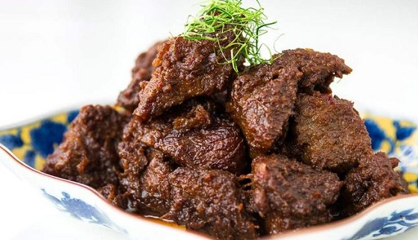
인도네시아의 대표적인 음식 6가지
른당(RENDANG, 다양한 향신료를 가미한 쇠고기 조림)
소고기나 양고기를 야자유와 다양한 향신료를 넣어 오랜 시간 약한 불에서 졸인 음식으로 맛이 풍부하고 부드럽게 씹히는 고기의 식감이 특징

Slide 8
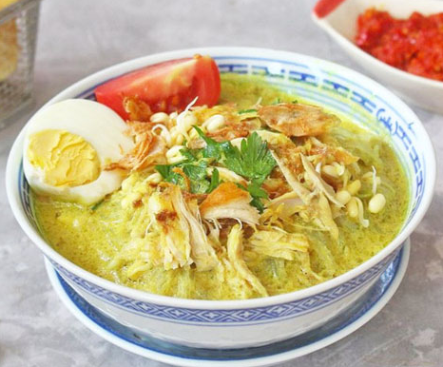
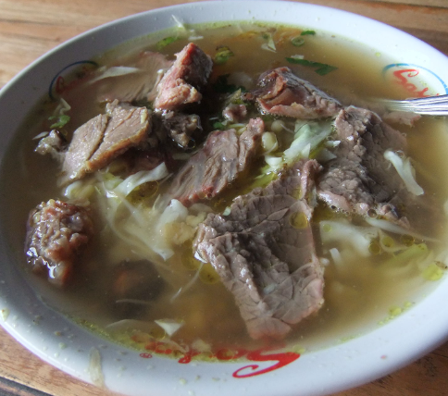
인도네시아의 대표적인 음식 6가지
소또(SOTO, 고기를 넣은 국물요리)
채소와 고기를 섞어서 끓인 국물이 있는 음식으로, 닭고기를 많이 사용하며, 소고기, 양고기, 염소고기 등 다양한 고기를 사용할 수 있다. 인도네시아 어디에서나 만날 수 있고, 각 지역별로 양념이 조금씩 다름

Slide 9
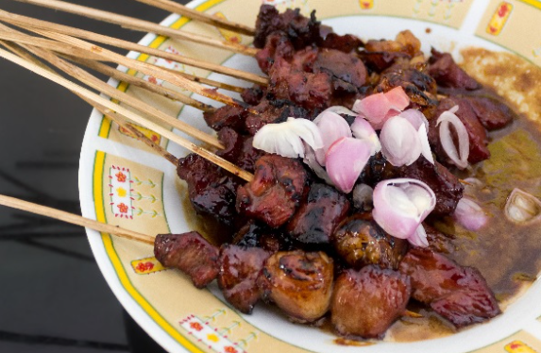
인도네시아의 대표적인 음식 6가지
사떼(SATE, 꼬치구이)
양념한 고기를 꼬치에 끼워 구워서 땅콩소스나 간장소스에 찍어 먹는 음식으로, 인도네시아 전역에서 맛 볼 수 있는데, 닭고기와 염소고기로 만든 사떼가 인기가 많음.

Slide 10
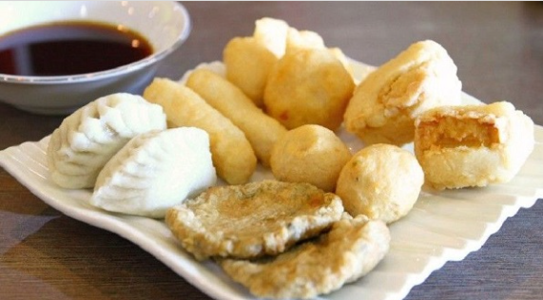
인도네시아의 대표적인 음식 6가지
뻼뻭(PEMPEK, 녹말을 섞은 생선튀김)
생선과 타피오카(인도네시아어 Sago) 녹말을 섞어서 튀기거나 삶은 음식으로 우리의 어묵과 비슷하며, 야자설탕과 식초를 섞은 새콤달콤한 소스와 말린 새우 가루, 노락색 국수와 함께 먹는다. 빨렘방 전통음식이며, 음식의 이름은 뻼뻭을 팔러 다니던 나이든 남자 상인을 일컫는 중국어 호칭 pek-apek에서 유래

Slide 11
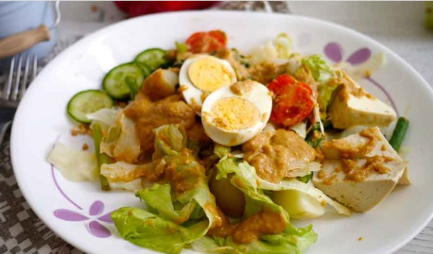
인도네시아의 대표적인 음식 6가지
가도가도(GADO-GADO, 땅콩소스에 버무린 샐러드)
삶거나 데치거나 쪄서 익힌 채소, 완숙 달걀, 삶은 감자, 론똥(lontong), 튀긴 두부, 뗌뻬(tempeh) 등을 땅콩소스에 버무려 먹는 샐러드의 일종. 론똥은 쌀로 만든 떡이고, 뗌뻬는 콩을 단기간에 발효시켜 만든 음식

Slide 12
4. 인도의 음식문화
인도인들은 음식문화 안에 ‘무엇을’, ‘어떻게’뿐만 아니라 ‘누구와’, ‘어디에서’도 첨가하고 엄격한 규율과 관례로 음식 재료, 만드는 사람, 만드는 법, 먹는 사람, 먹는 장소 등을 규제하는 등 음식문화를 카스트 제도와 유기적으로 연관
인도에서 채식이 발달할 수 있었던 중요한 요인 중에 하나는 산스크리트라는 인도 사회의 특징과 함께 ‘채식은 정(淨)한 것’이라는 생각 때문에(전체 국민의 30%정도가 채식주의자로 구성됨)
인도의 음식문화에서 떼어 놓을 수 없는 특징 중 하나가 유제품이 갖는 중요성
자연=정, 가공=부정이라는 단순한 정·부정의 생각과 음식을 위생적으로 다루려는 실질적인 필요성은 변화하는 역사적인 상황, 엘리트 계층의 사회·문화적인 욕구, 힌두교와 카스트 제도라는 종교적·사회적 사상, 이념, 규범 등과 합쳐져 복잡한 음식문화로 전환되었으며 이것이 외국인들이 특히 조심해야 할 인도의 생활 문화가 되었다고 할 수 있음

Slide 13
4. 인도의 음식문화
인도 북부지역 - 채식주의자가 많으며 빵을 주식으로 하고 있다. 북부지역은 회교도들이 많아 돼지고기를 활용하지 않으며 음식에 요구르트와 기이(연한 버터)를 많이 사용한다. 또한 남부와 달리 식기는 금속제를 사용하는 것이 특징 , 로티(밀가루 반죽하여 얇게 빚어 구운 빵)
남부지역 - 쌀농사를 많이 하여 쌀을 주식으로 하고 있으며 힌두교도들이 많아 쇠고기를 사용하지 않는다. 음식은 일반적으로 매우며 튀긴 음식이 많고 음식에 코코넛 밀크와 크림을 많이 사용함, 식기로는 바나나 잎을 많이 사용하고 일반적으로 방바닥에 앉아 식사하는 것이 특징
인도식사예절- 인도인들은 식사를 할 때 일반적으로 작고 낮은 의자를 사용하거나 바닥에 앉아 식사를 한다. 식사 자리는 제일 오른쪽에 주인이 앉고 주인을 중심으로 왼쪽으로 연령순으로 앉음/ 대부분의 인도인들은 손을 사용하여식사를 하는데 왼손은 화장실에서 사용하기 때문에 식사 때에는 사용하지 않으며 오른손을 사용하여 식사를 한다. 식사 전에 항상 물로 양손을 씻은 후 식사를 시작하는데, 인도의 식당에는 입구나 화장실부근에 손 씻는 곳이 준비

Slide 14
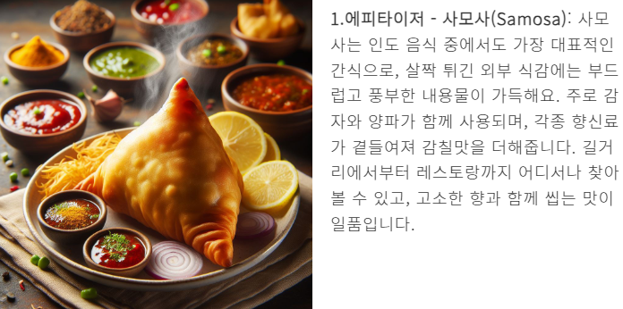
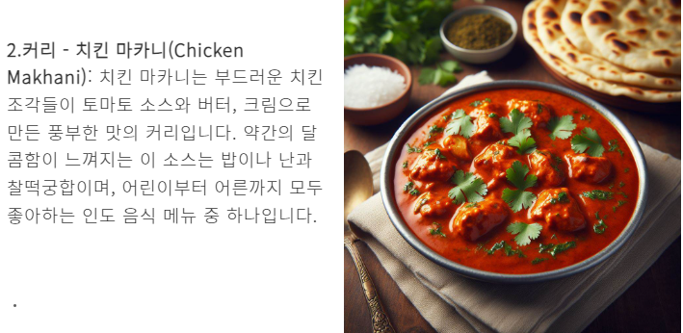
인도의 대표적인 10가지 요리

Slide 15
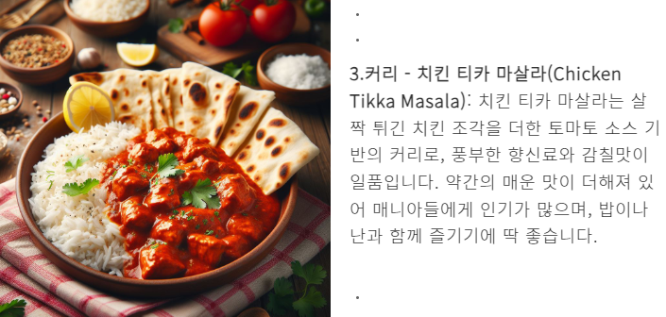
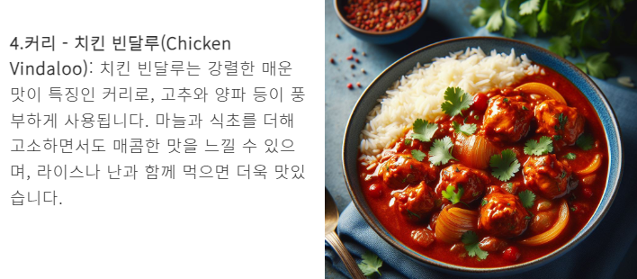
인도의 대표적인 10가지 요리

Slide 16
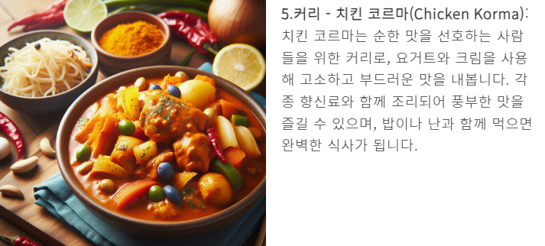
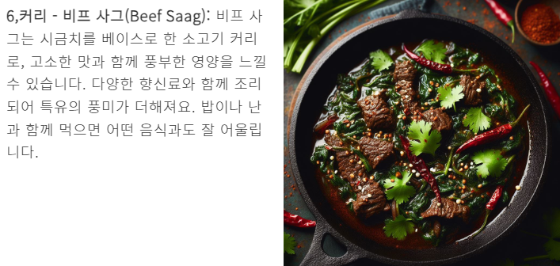
인도의 대표적인 10가지 요리

Slide 17
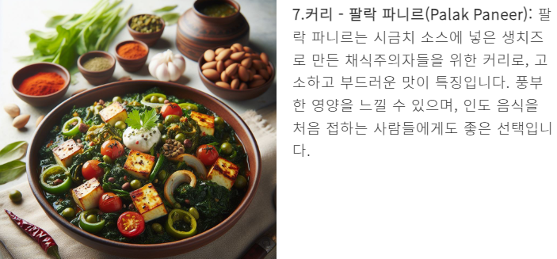
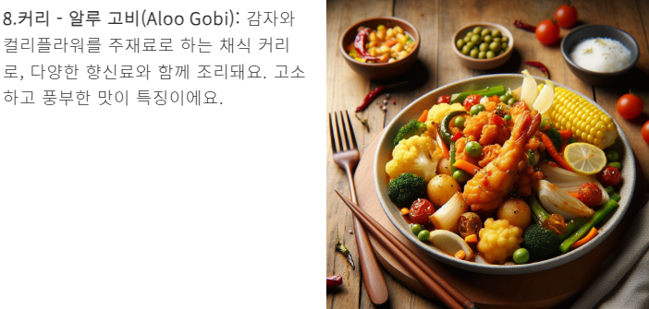
인도의 대표적인 10가지 요리

Slide 18
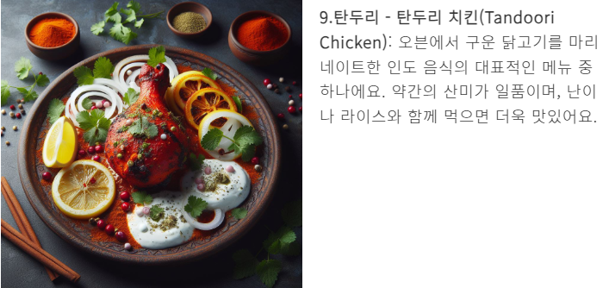
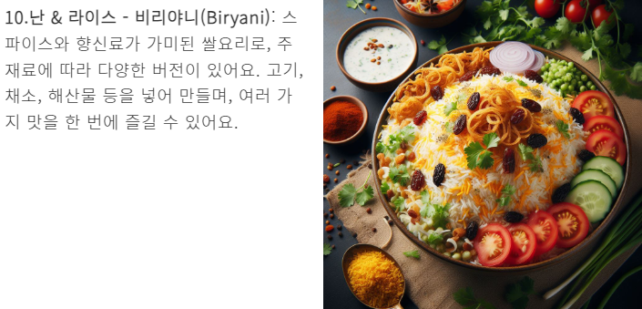
인도의 대표적인 10가지 요리

Slide 19
5. 태국의 음식문화
태국은 주변국가와는 달리 식민지가 된 적이 없기 때문에 나름대로 독자적인 문화를 이어왔으며 이는 식문화에도 잘 나타나 있음. 인도의 영향을 많이 받았는데 식생활의 측면에서 향신료를 많이 사용한다는 점
태국의 음식은 국제적인 음식이며 세계적으로 많은 사람들이 즐기는 음식
태국의 푸켓과 남쪽지방의 음식은 아만다 바다의 풍부하고 신선한 해산물 수확에 영향을 받았는데, 특히 남쪽지방의 해산물요리는 특이하여 바베큐를 한 것 같고 여러 가지의 약초와 향신료, 마늘, 레몬, 칠리, 박하, 커민, 바실, 코리앤더와 새우 반죽한 것을 넣음. 또한 대부분의 태국음식은 짜거나 맵지 않음
음식과 함께 나오는 양념이나 소스(대부분 음식을 찍어서 먹는)가 아주 맵거나 짤 수 있다. 태국 음식 이름으로 종류를 구별하는 법은 팟(볶음), 얌(샐러드), 깽(국), 똠(찌개)로 나눌 수 있음
태국음식은 한마디로 표현하면 향기가 있는 음식. 우리 음식에 마늘, 간장, 고추, 젓갈이 빠지지 않고 들어가듯이 태국음식에도 코코넛밀크, 생선 소스인 남플라(nampla), 향신료들이 빠지지 않음

Slide 20
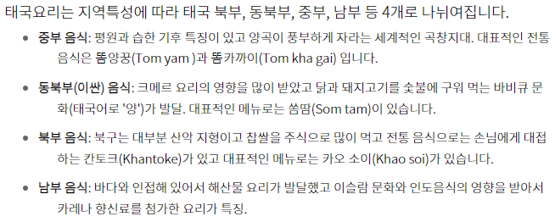
5. 태국의 음식문화
중국요리의 영향을 받아서 튀김이나, 볶음, 찜 등의 조리방법이 파생되었고, 과일, 야채 등 재료를 많이 사용함/ 새콤함, 매콤함, 짭조름한 맛, 달짝지근한 맛이 특징이고 기후의 영향을 받아 태국 현지인들은 매콤한과 새콤한 맛을 선호
태국 전통 요리의 특징으로 똠(삶은 요리), 얌(매운 샐러드), 탐(두들긴 음식), 캥(카레) 등

Slide 21
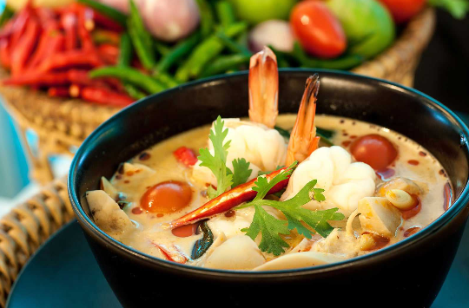
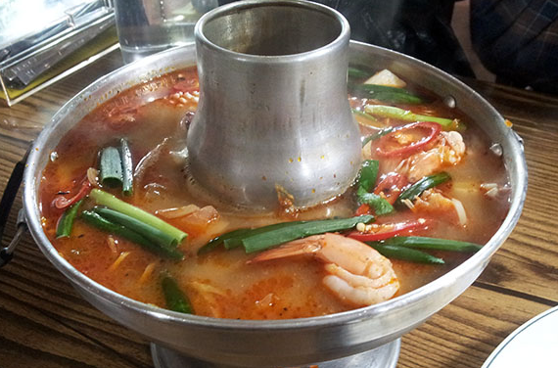
태국의 대표적인 음식 10가지
똠얌꿍은 향기로운 레몬그라스, 고추, 양강근, 카피르 라임 잎, 샬롯, 라임즙, 피시소스를 과감하게 혼합한 상큼한 음식이에요. 즙이 풍부한 강새우와 풀버섯이 들어가며 매우면서도 신맛의 국물이 쌀밥과 잘 어울림

Slide 22
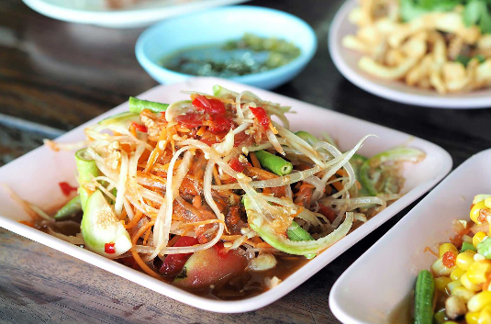
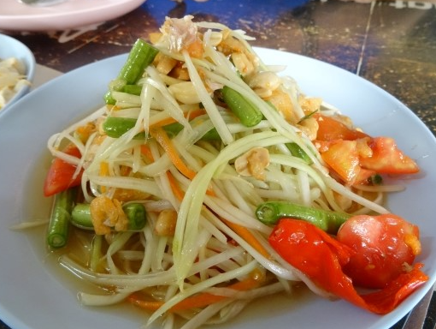
태국의 대표적인 음식 10가지
솜탐(매운 그린 파파야 샐러드)은 태국 북동부 지역인 이산의 음식으로 마늘, 고추, 그린빈, 방울토마토와 채썬 생 파파야를 절구와 절구공이를 사용해서 찧어서 만드는데, 상당히 독특한 새콤 달콤 매콤한 맛이 특징이며, 지역에 따라 땅콩, 마른 새우, 소금에 절인 게를 넣기도 함.

Slide 23
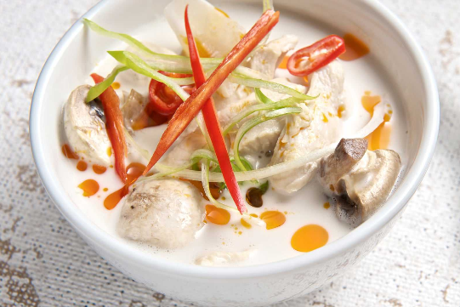
태국의 대표적인 음식 10가지
똠카까이(똠얌의 순한 맛?)은 아주 매운 고추, 얇게 썬 어린 양강근(서양생강), 으깬 샬롯, 레몬그라스 줄기, 부드러운 닭고기 조각을 넣어서 만들며, 매운맛을 줄이기 위해 코코넛 우유를 넣은 후 신선한 라임 잎으로 토핑하고, 대부분의 태국 스타일 수프와 마찬가지로 부드러운 똠카까이와 쌀밥과 먹음

Slide 24
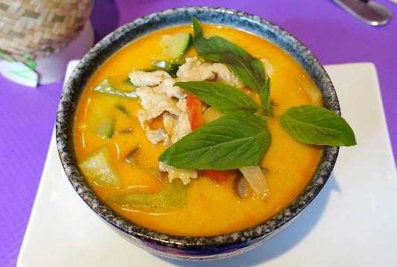
태국의 대표적인 음식 10가지
깽댕(레드 카레의 일종)은 고기, 레드 카레 페이스트, 부드러운 코코넛 밀크를 넣은 향기로운 레드 카레에 얇게 슬라이스한 카피르 라임 잎을 토핑한 요리로서 눈에 띄는 색상에도 불구하고 깽댕의 맛은 상당히 순한 맛.

Slide 25
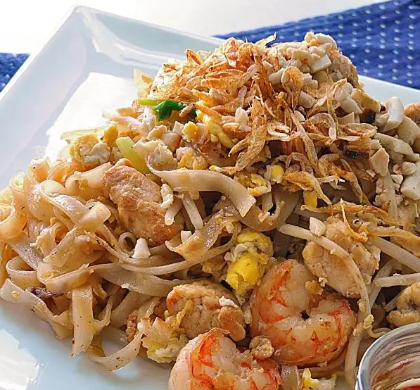
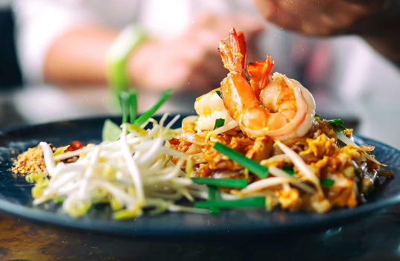
태국의 대표적인 음식 10가지
팟다이(태국식 볶음국수)은 작고 가늘거나 넓은 국수 한 줌을 바삭바삭한 숙주나물, 양파, 계란과 함께 지글거리는 뜨거운 웍에 볶아내는 요리
이 요리는 피시소스, 말린 새우, 마늘, 샬롯, 붉은 고추, 종려당(코코넛 설탕) 같은 조미료로도 맛을 내며, 팟타이에는 일반적으로 해산물, 특히 신선한 새우, 게 또는 오징어가 들어가지만 어떤 곳에서는 닭고기, 쇠고기, 돼지고기를 넣기함. 볶은 국수는 라임 조각, 으깬 구운 땅콩, 숙주나물, 신선한 허브와 함께 접시에 담아냄

Slide 26
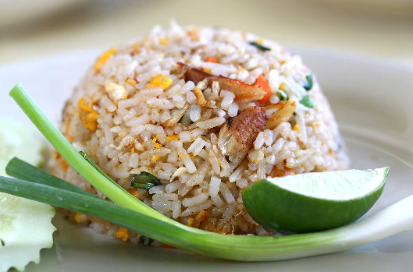
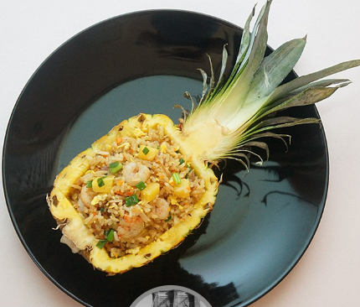
태국의 대표적인 음식 10가지
카오팟(태국식 일반 볶음밥)은 방콕에서 점심식사로 많이 먹는 음식이고, 쌀, 계란과 양파를 기본으로 해서 새우, 게 또는 닭고기부터 두부, 바질, 남은 채소까지 다양한 재료를 선택하여 넣어 만든 태국식 전통 볶음밥
카오팟 샤프롯

Slide 27
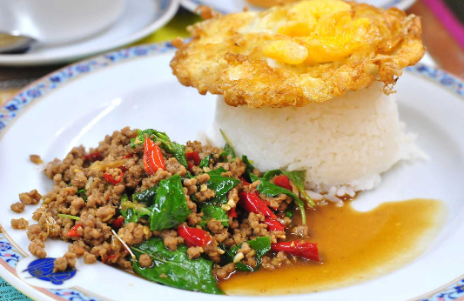
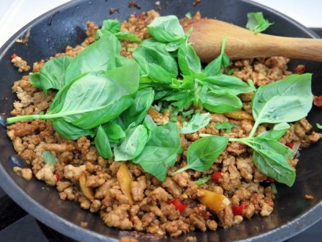
태국의 대표적인 음식 10가지
팟크라파오무(바질 돼지고기 볶음)은 점심 또는 저녁 식사로 즐길 수 있는 태국 일품요리로 다진 돼지고기, 홀리 바질 잎, 크고 신선한 고추, 그린빈, 간장, 설탕을 넣고 웍에 볶은 다음, 조리된 혼합 재료를 쌀밥에 계란 후라이 카이다오가 토핑된 접시 위에 담아냄

Slide 28
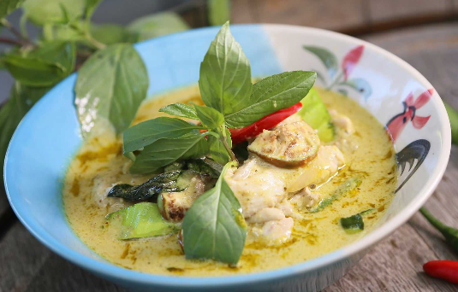
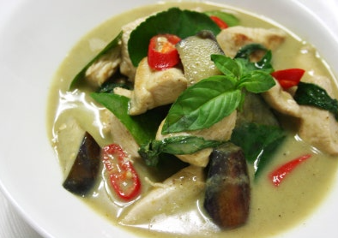
태국의 대표적인 음식 10가지
깽케우완카이(그린 치킨 카레)은 코코넛 밀크, 체리 크기의 가지, 죽순, 양강근(서양당근), 레몬그라스, 고수풀, 스위트 바질을 넣어 조리하며, 클래식한 똠얌보다 더 풍부하고 단맛이 나며, 플랫 브레드나 쌀밥과 잘 어울림

Slide 29
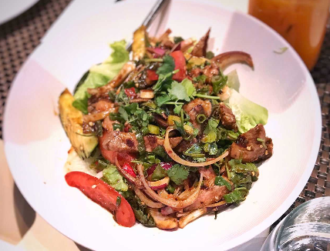
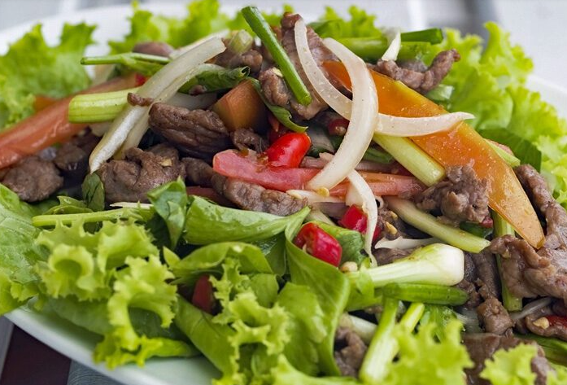
태국의 대표적인 음식 10가지
얌누아(매운 쇠고기 샐러드)은 부드러운 쇠고기 조각을 얹은 상큼한 태국 샐러드의 일종으로 라임즙, 참기름, 간장, 생강, 마늘, 피시소스, 종려당(코코넛 설탕)으로 만든 풍미가 진한 드레싱을 사용함.

Slide 30
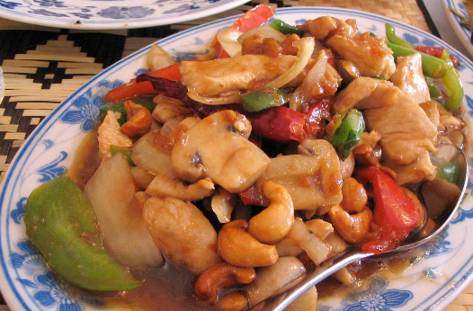
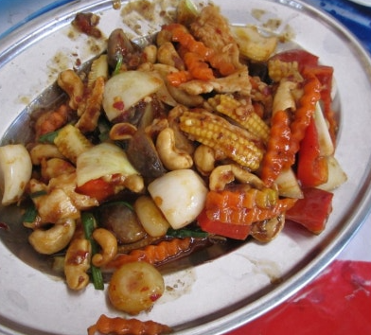
태국의 대표적인 음식 10가지
카이팟 멧 마무앙(캐슈넛트 닭고기 볶음)은 기본적으로 캐슈너트를 넣은 닭고기 볶음으로 간장, 꿀, 양파, 고추, 후추 뿐만 아니라 다진 피망이나 당근 등 다양한 채소가 들어가며, 닭고기, 캐슈너트와 함께 말린 고추도 들어가지만 매운맛은 거의 나지 않아서 매운 음식을 못 드시는 분이나 어린이에게 적합한 음식

Slide 31
6. 베트남의 음식문화
베트남인의 주식은 ‘껌’이고 가끔 ‘퍼’를 즐긴다. 껌(Com)은 ‘밥’을 뜻하고 ‘퍼’는 쌀 국수이다. 프랑스 바게트 빵 같은 것은 ‘반미’라고 불림
태국 전통 요리의 특징으로 똠(삶은 요리), 얌(매운 샐러드), 탐(두들긴 음식), 캥(카레) 등
베트남도 한국처럼 쌀이 주식이다. 베트남 쌀은 우리나라 쌀과 달리 찰기가 없는 동남아 지방의 쌀이며, 반찬은 주로 고기(생선), 생채, 국으로 이루어짐
고기는 보통 돼지고기 구이, 조림이나 닭고기 요리이고 라우(rau)라 불리는 채소와 상추, 오이, 향기가 독특한 라우텀(rau thom)을 생채로 먹는다. 깐(canh)이라 불리는 국에는 고기와 나물이 들어가며 베트남인도 한국인같이 간장과 마늘, 고추를 즐겨 먹음
퍼(pho)는 뜨거운 쌀국수이며, 첨가되는 고기 종류에 따라서 퍼의 종류가 나뉘어진다. 현지인은 주로 아침 식사나 간단히 요기를 할 때 퍼를 먹음

Slide 32
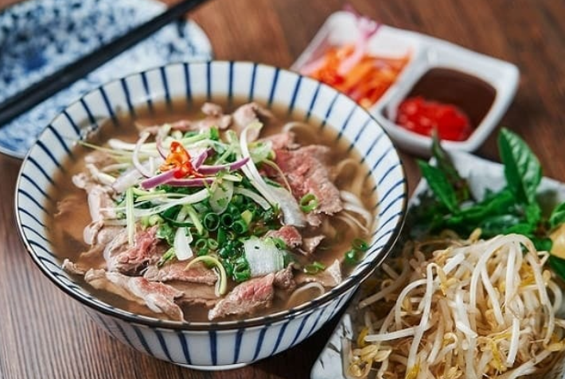
베트남의 대표적인 음식
베트남 포(Pho)는 하노이에서 가장 오래된 베트남특산품 중 하나로서 베트남 포, 특히 하노이 포는 2018년 3월 CNN이 선정한 세계 50대 미식 목록에 포함
쌀국수 육수, 소고기, 닭고기 등 소박하고 친숙한 재료를 오랜 시간 유리사의 숙련된 손으로 만들어낸 양념이 어우러져 독특한 맛

Slide 33
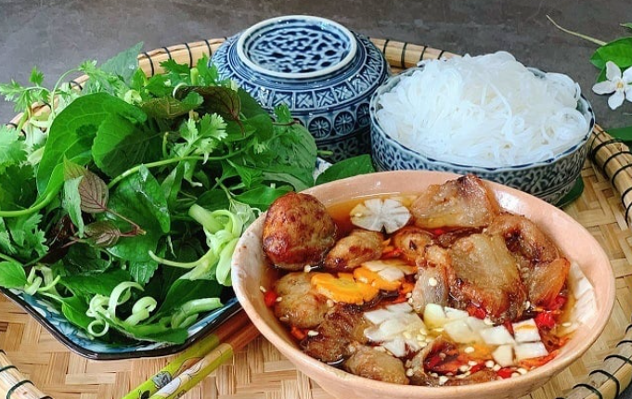
베트남의 대표적인 음식
분짜(Bun Cha)는 하노이 등 북부 지역의 대표적인 요리로서 일반적인 면요리에 불에 구운 돼지고기를 곁들여 먹는 음식. 분짜 가격은 한 35.000 VND (1.700 KRW)이며 어느 식당이나 가도 가격이 다 마찬가지임. 냉면 위에 고명 놓은 듯 갈비를 올려 먹는것과 비슷한데, 분짜는 다른 면류과 달리 국물이 뜨껍지 않아서 애기나 어른이 다 즐겨 먹을 수 있음.

Slide 34
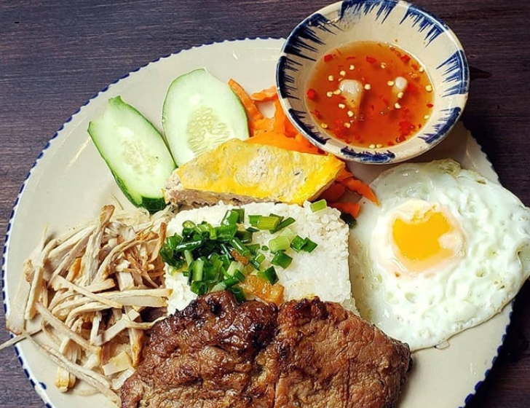
베트남의 대표적인 음식
껌땀 사이공( Com tam Saigon )은 사이공에서 유명함. 껌땀은 일반적으로 계란말이, 돼지 껍질 및 커틀릿 갈비와 함께 만들어 집니다. 베트남은 다른 동남아 나라 마찬가지라서 쌀로 만든 음식이 아주 특별하게 맛있음. 껌땀을 먹을 때 숟가락과 포크를 자주 사용함

Slide 35
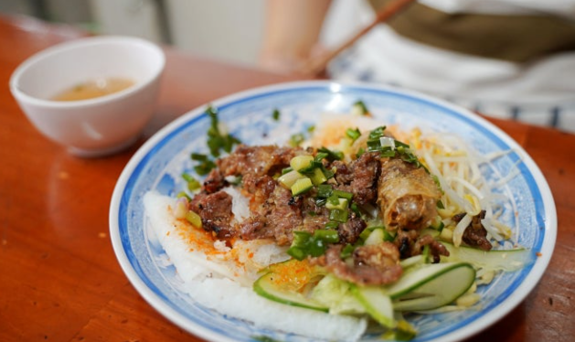
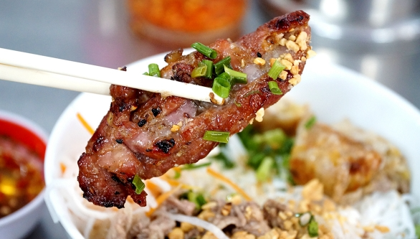
베트남의 대표적인 음식
분팃느엉 숯불양념돼지고기와 국수•채소•향채를 생선소스인 느억맘(Nuoc Mom)과 함께 비벼먹는 일종의 비빔 국수로, 남부지방에서는 대표적인 아침식사 메뉴의 하나

Slide 36
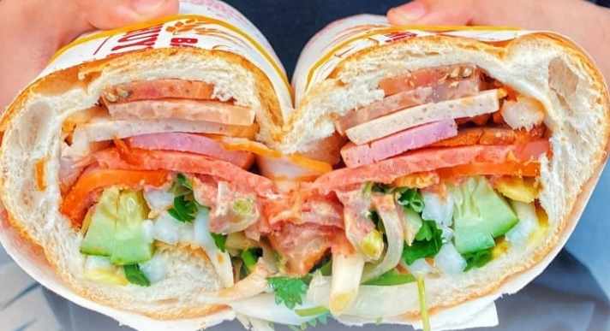
베트남의 대표적인 음식
반미(Banh mi)은 향신료를 묻히거나 향신료에 재워 맛을 입힌 후 구운 돼지고기 혹은 새우완자에 당근, 쪽파 등 각종 채소 등의 속재료를 바케트빵 사이로 넣고 속재료 위에 매운 간장이나 느억맘 등의 소스를 쳐서 먹음. 채소는 고수, 고추, 당근, 무 등이 들어가는데 특히 고추가 꽤나 매워서 평범한 샌드위치가 아님

Slide 37
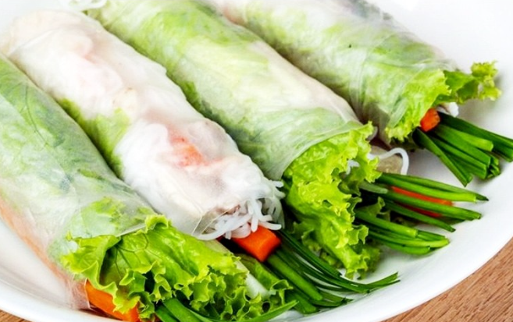
베트남의 대표적인 음식
월남쌈 - 고이꾸온(Goi Cuon)은 라이스 페이퍼에 돼지 고기와 해산물,
야채, 쌀국수 등을 감아 싸낸 월남쌈.

Slide 38
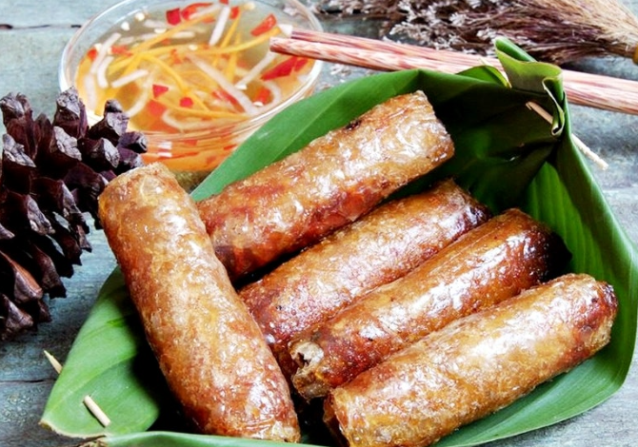
베트남의 대표적인 음식
짜조(Cha Gio)은 베트남식 춘권으로서 라이스 페이퍼에 새우 어묵과 돼지 간 고기 등을 싸서 튀긴 스낵 같은 메뉴. 호치민 등 베트남의 명물 요리

Slide 39
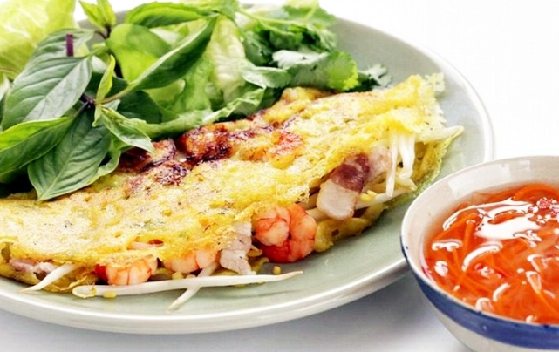
베트남의 대표적인 음식
반쎄오 (Banh Xeo)은 베트남 스타일의 해물 빈대떡이랑 비슷함. 실제로는 쌀가루와 코코넛 밀크의 원단으로 야채와 해물을 끼운 요리.

Slide 40
6. 몽골의 음식문화
몽골 사람은 돼지고기나 닭고기를 거의 먹지 않음(양고기, 말 등)
몽골 사람이 돼지고기나 닭고기를 적게 먹는 것은 신앙과 무관
전통적으로 생업이 유목이고 돼지나 닭은 유목에 적당치 않아 기르지 않다보니 먹지도 않게 되었을 뿐
바다가 없기 때문에 김, 미역 따위의 해조류나 패류의 소비도 없음
몽골 사람들이 물고기를 먹지 않는 것은 티베트 불교의 성물이기 때문이라고 하는 사람들도 있음
연간 달걀 소비가 미미한데 이유는 종교의 영향 때문이 아니라 닭이 계절 유목 방식을 영위하던 몽골 사람들이 그 동안 기르지 않던 짐승이고 지금도 많이 기르지 않는 짐승이기 때문

Slide 41
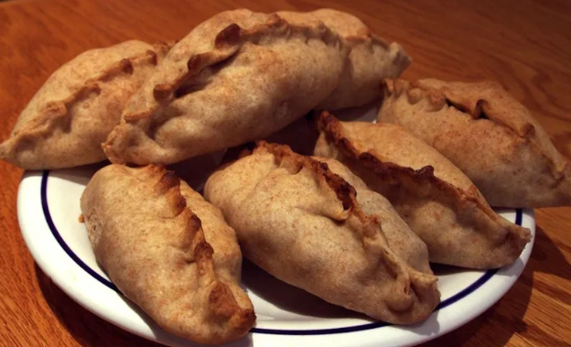
몽골의 대표적인 음식
후슈르(Khuushuur)은 몽골의 전통적인 튀김 요리로, 주로 소고기나 양고기를 넣은 반달 모양의 빵을 기름에 튀겨 만듬. 후슈르는 크리스피한 식감과 고소한 맛으로 몽골 사람들뿐만 아니라 외국인들에게도 인기가 많음. 이 음식은 대부분의 몽골 축제에서 찾아볼 수 있으며, 크기와 모양 때문에 손잡이 같이 들고 먹을 수 있어 간편하게 즐길 수 있는 장점이 있음.
보통 밀가루 반죽 안에 소금과 양파, 다양한 허브와 함께 손질된 고기를 넣고 접은 후 기름에 튀기는데, 이렇게 만들어진 후슈르는 바깥은 바삭하면서도 안은 부드럽고 촉촉함.. 특히 따뜻한 차와 함께 또는 달큰한 칠리소스와 함께 먹음

Slide 42
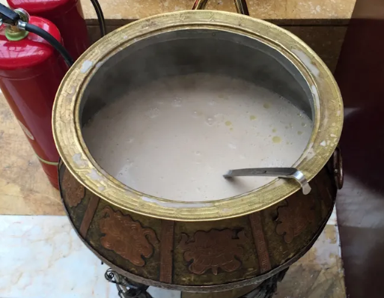
몽골의 대표적인 음식
수테 차이 (Suutei Tsai)은 몽골의 전통차로, 보통 우유와 물, 찻잎, 소금을 섞어 만듬. 이 음료는 몽골 사람들의 일상 생활에서 빠질 수 없는 중요한 요소로 여겨지며, 하루를 시작하거나 식사를 마치는 데 주로 마시게 됨
수테 차이의 맛은 달지 않고 약간 짭짤하며 우유와 차잎의 조화가 독특람.
일반적으로 그린 티를 사용하지만 다른 종류의 차도 사용할 수 있고, 이 음료는 보통 큼직한 메탈 포트에서 조리되며 가열한 후에 손님들에게 제공됨

Slide 43
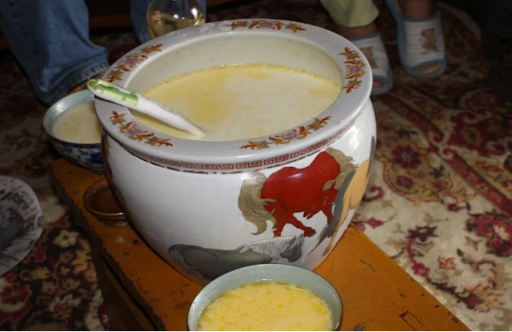
몽골의 대표적인 음식
아이락 (Airag)은 아이락은 몽골의 전통적인 발효 음료로, 대개 말의 우유를 사용하여 만듬. 이 음료는 몽골의 여름 축제인 '나담' 기간에 특히 인기가 있으며, 몽골 사람들이 가장 선호하는 음료 중 하나.
아이락은 말의 우유를 발효시켜 알코올을 생성하며, 그 과정에서 생기는 천연 버블이 이 음료에 독특한 식감을 제공됨. 비록 알코올 함량은 낮지만 그래도 약간의 술 취감을 느낄 수 있으며, 아이락의 맛은 살짝 신맛이 나며, 크리미하고 부드러운 특징을 가지고 있음.

Slide 44
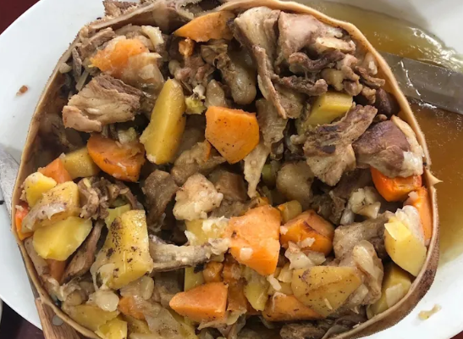
몽골의 대표적인 음식
보도그 (Boodog)은 몽골의 전통적인 구이 요리이며, 일반적으로 양고기나 소고기를 사용한 음식은 몽골의 대표적인 음식 중 하나로 야외에서 즐기는 바비큐 스타일의 요리
보도그를 만들기 위해 먼저 동물(양 또는 소)을 잡아내어 내장과 함께 사용함.동물의 고기와 잘게 썬 야채, 양파, 마늘 등이 준비되면, 그것들을 동물의 가죽으로 감싸서 굽거나 트레이에 올려 구워줌. 이 과정에서 고기와 야채는 자연스럽게 조리되어 풍부한 맛과 향을 내며, 가죽은 바삭하고 겉면은 담백한 식감을 제공함.

Slide 45

몽골의 대표적인 음식
추이왕 (Tsuivan)은 몽골의 전통 면 요리로, 보통 소고기나 양고기, 그리고 다양한 채소와 함께 만들어지며, 특히 추운 계절에 사랑받으며, 그 진하고 풍부한 맛으로 몽골 가정에서 자주 만들어짐.
추이왕을 만드는 방법은 다양하지만, 기본적으로는 밀가루 반죽을 얇게 평평하게 치고 잘게 썰어서 면처럼 사용함. 이렇게 준비된 면과 고기, 그리고 양파, 당근 등의 채소를 팬에 넣고 볶아서 만들며, 마지막으로 물이나 육수를 첨가하여 재료들이 충분히 익도록 함

Slide 46

몽골의 대표적인 음식
고릴태 슐 (Guriltai Shul)은 양고기를 물과 함께 끓여서 만드는 수프. 몽골의 전통적인 고기 수프로, 대개 양고기를 사용하여 만들고, 양고기는 작게 잘라지거나 소숫가루 형태로 준비되며, 그리고 다양한 채소와 함께 끓이면서 고기의 풍미와 채소의 신선한 맛이 조화룸.
고릴태 슐은 그 진한 육수와 풍부한 재료들로 인해 몽골 사람들 사이에서 꾸준한 인기를 유지하는 음식은 보통 큰 그릇에 담겨 가족이나 친구들과 함께 나누어 먹으며, 추운 겨울 날씨에서 몸을 따뜻하게 해주는 것으로 알려져 있음.

Slide 47

몽골의 대표적인 음식
호르호그 (Khorhog)은 몽골의 전통적인 구이 요리 중 하나이며, 양고기를 주로 사용함. 이 요리는 특별한 기법으로 조리 되며, 그 결과로 나오는 부드럽고 촉촉한 고기와 진한 맛, 그리고 입 안 가득히 차는 고유의 향미 때문에 몽골 사람들에게 인기가 높음.
호르호그를 만들기 위해서는 먼저 양고기와 다양한 채소를 큼직하게 잘라서 대형 금속 용기에 넣은 후 그 다음, 뜨거운 돌을 용기 안에 넣어 고온에서 고기와 채소가 천천히 익도록 합니다. 이렇게 하면 독특하게 조리된 고기에서 나오는 풍미가 수프에 스며들어 깊은 맛을 제공함

Slide 48

몽골의 대표적인 음식
야크젖 (Yak Milk)은 야크젖, 또는 야크 우유로도 불리는 이것은 몽골에서 흔히 마시는 음료로, 야크로부터 짜낸 젖을 사용. 이 음료는 몽골 고원에서 사는 사람들에게 필수적인 영양소를 제공
야크젖은 담백하고 부드러운 맛이 특징이며, 소나 양의 우유보다 더욱 고소하고 풍미가 있습니다. 이 우유는 그대로 마시거나 다른 음식을 만드는데 사용되기도 하는데, 예를 들어 앞서 소개한 '아이락'이라고 하는 전통적인 발효말을 만들기 위해 쓰이기도 하며, '바타르' 라고 하는 버터나 치즈를 만드는데도 활용됨.

Slide 49
8. 말레이시아의 음식문화
말레이시아인들은 기능과 중요성에 의거하여 음식을 분류하며, 말레이시아 사회에서 가장 기본적이고 중요시되는 음식은 밥이고, 말레이시아인들은 아무리 많은 생선을 먹었다고 해도 밥을 아직 먹지 않았다면 포만감을 느낄 수 없음.
생선은 부차적 에너지를 얻는 부식일 뿐이고, 채소는 밥을 먹는 데 입맛을 돋우어 주는 단순한 음식의 역할을 할 뿐이고 과일은 입술을 씻어 주는 후식일 뿐이며, 밥은 생존을 위하여 반드시 먹어야 할 음식인 반면 생선은 부차적인 힘을 얻기 위하여 섭취하는 보조 식품이 되는 것
말레이시아인들이 식품을 선택하는 데 중요하게 생각하는 기준은 그것이 더운 것인가 혹은 그 반대인가 하는 점이며, 말레이시아 사회에서 음식이 덥거나 차다고 하는 것은 그 음식이 신체에 대해 갖는 영향력을 말함
즉, 더운 음식이라 함은 그것을 섭취함으로써 몸이 더워지는 음식을 지칭하며 찬 음식은 이와 반대되는 개념인 것들을 지칭하며, 더운 음식으로는 대체로 동물성 단백질, 튀긴 음식, 향신료를 넣은 음식 및 몇몇 과일이 꼽히고 찬 음식으로는 과일과 채소가 대부분임.

Slide 50

말레시아의 대표적인 음식
나시 고렝(Nasi Goreng)은 말레시아식 볶음밥으로 마인어로 볶아 만든(고렝) 밥(나시)이란 뜻. 케찹 마니스(Kecap Manis)[2]를 기초로 하여 삼발 소스를 더 넣어 볶아 만드는데 약간 달콤한 맛부터 무진장 매운맛까지 다양함.
닭고기를 넣은 나시 고렝 아얌(Nasi Goreng Ayam), 염소 고기를 넣은 나시 고렝 캄빙(Nasi Goreng Kambing), 새우를 넣은 나시 고렝 우당(Nasi Goreng Udang)

Slide 51


말레시아의 대표적인 음식
삼발 (Sambal)소스는 고추장과 비슷하게 주로 다양한 고추와 후추 종류를 맷돌로 빻아 섞고 다진 양파, 민트, 마늘 그리고 새우로 만든 젓갈, 식초, 소금을 넣고 만들어 매운맛이 난다. 생고추를 빻아 섞어서 먹음.

Slide 52

말레시아의 대표적인 음식
나시르막(Nasi lemak)은 나시(Nasi)는 밥, 르막(Lemak)은 기름, 지방을 의미한다. 나시르막을 만들 때 쓰는 밥을 코코넛 밀크를 넣어 지어서 이름 그대로 기름진 밥이 되기 때문에 조리한 밥에 튀긴 멸치, 오이, 볶은 땅콩, 삶은 계란 그리고 삼발(Sambal) 소스를 넣어 다 같이 비벼 먹음. 취향에 따라 튀김과 다른 야채를 얹어 먹기도 하며. 그릇에 담아 먹거나 바나나 잎에 싸서 길거리에서 팔기도 함.

Slide 53


말레시아의 대표적인 음식
미고렝(Mie Goreng)은 케찹 마니스(Kecap Manis) 베이스의 소스를 사용하고, 면을 각종 고명과 함께 볶아서 만드는 요리이다. 소스의 비율은 케찹 마니스 3큰술, 굴소스 1큰술, 케찹 1큰술, 흑간장 1큰술, 칠리소스 1작은술이며, 그 외에도 향신료로 샬롯, 태국 고추, 라임, 팜유 등이 들어감.

Slide 54

말레시아의 대표적인 음식
사테(Sate)은 말레이권 지역의 전통 꼬치 요리로, 양념된 고기를 꼬치에 꽂아 구운 후, 소스를 찍어 먹는다. 닭고기, 양고기, 염소고기, 소고기, 돼지고기, 악어고기, 생선 등의 다양한 고기는 물론, 두부 역시 사테로 만듬.
소스로는 주로 땅콩으로 만든 소스나 땅콩 가루를 뿌려 먹으며 땅콩 소스가 가장 인기 있지만, 그 외에도 마늘과 생강, 라임을 이용한 캐리비안 사테 소스나 칠리 사테 소스, 케찹 마나스 소스 등

Slide 55



말레시아의 대표적인 음식
나시 케라부 켈란탄(Herb Rice)은 시각적으로 매력적인 말레이 쌀 요리로, 향긋한 허브와 함께 제공. 이 요리의 가장 두드러진 특징은 자연적으로 붕어 텔랑(파란/버터플라이 완두꽃)으로 색칠된 파란 쌀밥/ 다양한 허브, 신선한 야채, 조미료, 생선, 고기로 구성

